Slide 1
Boolean & Propotitional Logic
Matematika Diskrit RKA
Matematika Diskrit RKA
Private Usage Only

Slide 2
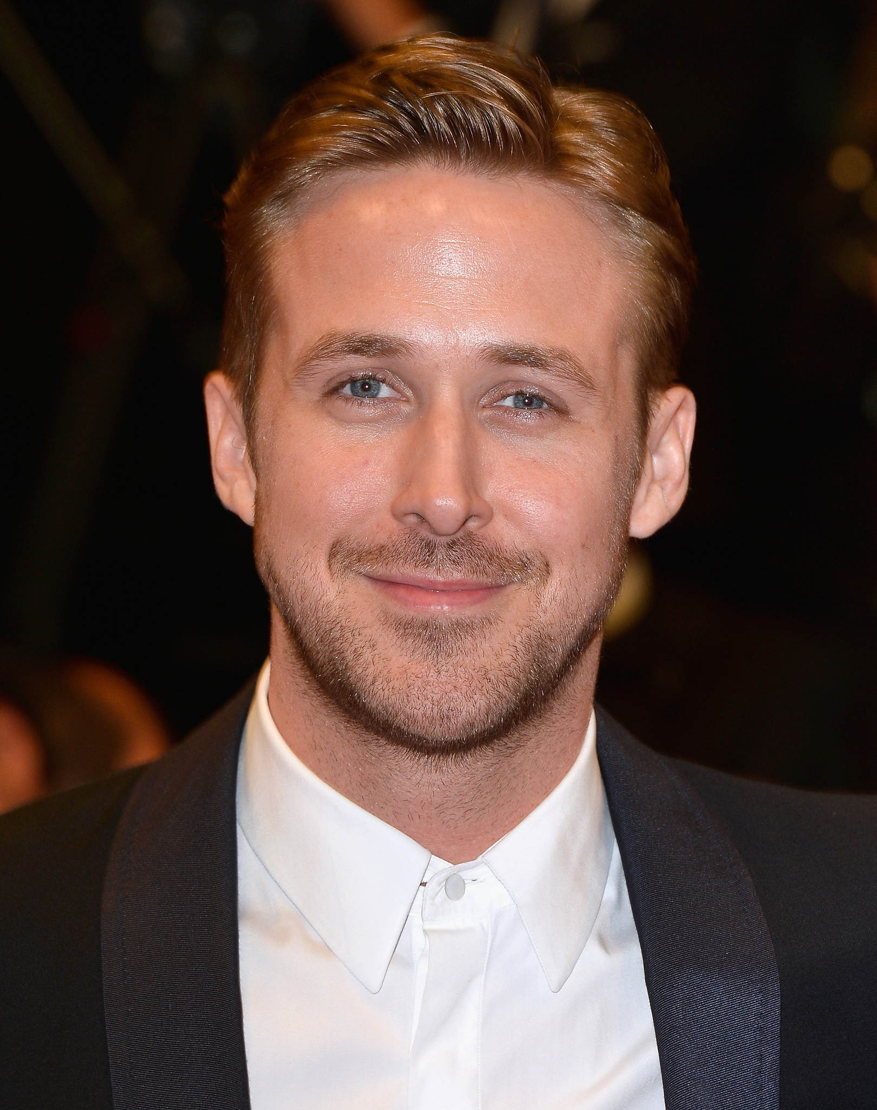
Kenalan Dikit
Website : https://abdanhafidz.com
Linkedin : https://www.linkedin.com/in/abdan-hafidz/
Github : github.com/abdan_hafidz
Matematika Diskrit RKA
Private Usage Only

Slide 3

List of Contents
Pengantar Logika Matematika
Proposisi / Kalimat tertutup
Tipe Data Boolean Python
Proposisi Bertingkat / Kalimat Majemuk
Negasi, Konjungsi, Disjungsi, Disjungsi Eksklusif
Implikasi, Biimplikasi, dan Tautologi
Clean Logical Nested If
Matematika Diskrit RKA
Private Usage Only

Slide 4
Disclaimer
Kalau aku kecepetan bilang
Kalau ga paham bertanya, jangan diam.
Matematika Diskrit RKA
Private Usage Only

Slide 5
01
Logika Matematika
Dasar dalam Berpikir di kehidupan kita sehari – hari.
Matematika Diskrit RKA
Private Usage Only

Slide 6
Kenapa Anda harus punya Logika dalam Berpikir?
Dalam konteks kehidupan sehari – hari, logika menjadi dasar dalam pengambilan Keputusan, pembentukan perspektif, dan penilaian terhadap sesuatu yang objektif.
Matematika Diskrit RKA
Private Usage Only

Slide 7
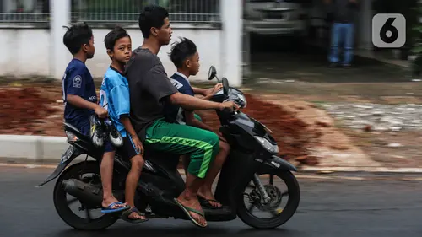


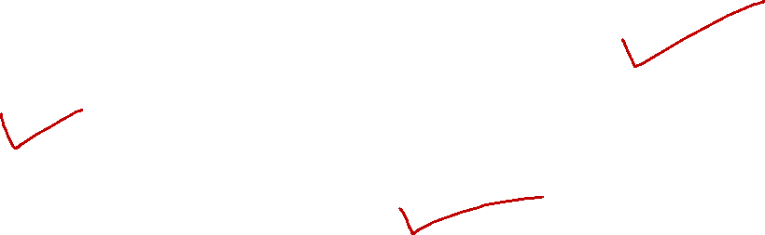
Kenapa Anda harus punya Logika dalam Berpikir?
Matematika Diskrit RKA
Private Usage Only

Slide 8

Intinya Tanpa Logika Logila
Matematika Diskrit RKA
Private Usage Only

Slide 9
Proposisi
Benar (1)
Proposisi
Salah (0)
Proposisi adalah suatu pernyataan yang dapat kita evaluasi keabsahannya apakah pernyataan tersebut benar atau salah (boolean).
Matematika Diskrit RKA
Private Usage Only

Slide 10
Proposisi
Contoh yang merupakan Proposisi
1 + 1 = 2 (pasti benar)
3 itu bilangan ganjil (pasti benar)
Ada nilai x sedemikian sehingga x + 1 = 2 untuk x bilangan real (pasti benar)
1 + 3 = 5 (pasti salah)
x > 9 untuk x = 1 (pasti salah)
Matematika Diskrit RKA
Private Usage Only

Slide 11
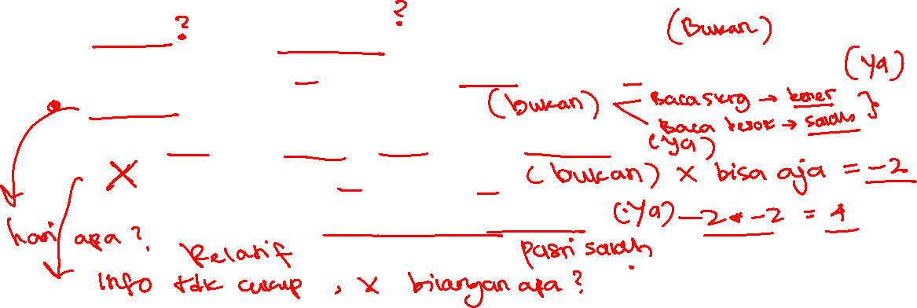
Proposisi
Tentukan kira – kira di mana kah di bawah ini yang merupakan proposisi?
Rasya orang yang suka nonton Anime
Untuk semua x bilangan genap x + 1 selalu ganjil Besok adalah hari Kamis
Hari ini hari Rabu besok hari Kamis
x * x = 4 , Nilai x adalah 2
Ibu Kota Indonesia adalah Jakarta
Matematika Diskrit RKA
Private Usage Only

Slide 12

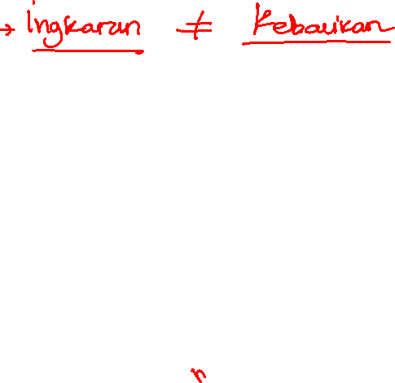
Negasi
Ketika kita diberikan proposi P maka kita mendapatkan negasinya adalah $\sim P ≡not P$. Sehingga kita mendapatkan
$$\sim \left(True\right)≡False$$
$$\sim \left(False\right)≡True$$
Matematika Diskrit RKA
Private Usage Only

Slide 13
Negasi
Contoh Negasi :
P = “Aku suka kamu”
~P = “Aku tidak suka kamu”
Matematika Diskrit RKA
Private Usage Only

Slide 14
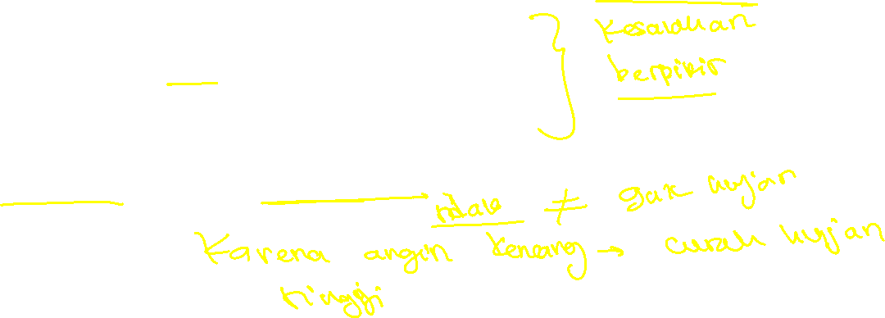
Negasi
Kesalahan dalam Negasi :
P = “Aku suka kamu”
~P = “Aku benci kamu” (salah)
Tidak suka belum tentu benci
Matematika Diskrit RKA
Private Usage Only

Slide 15
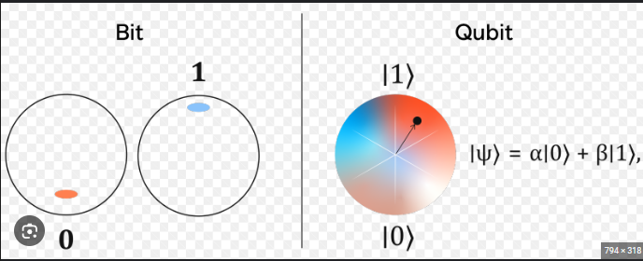
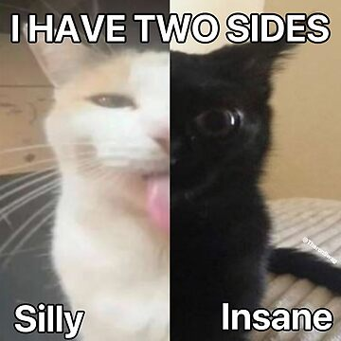
Ambiguitas, Super Position, Qubit (Bonus aja)
Menurut kabar burung Pak Camat Meninggal
Matematika Diskrit RKA
Private Usage Only

Slide 16
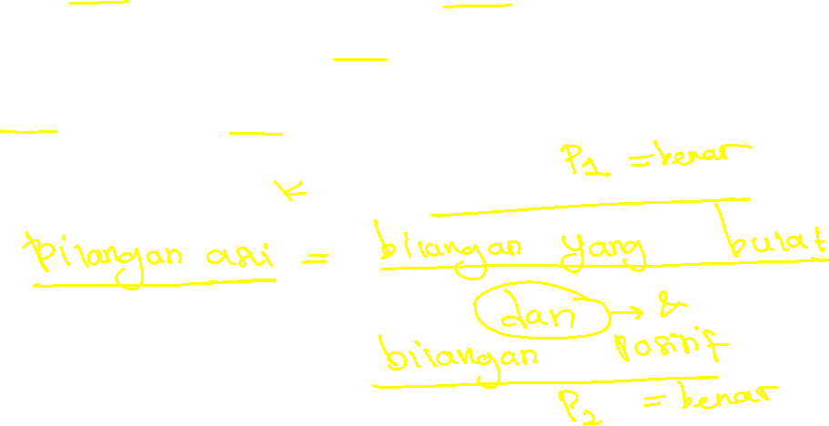
Proposisi Bertingkat
“Aku dan kamu harus Bersatu atau dunia ini kuhancurkan”
“Diriku mencintai dia tetapi dirinya tidak mencintai aku”
“Jika aku lapar, maka aku makan”
Matematika Diskrit RKA
Private Usage Only

Slide 17



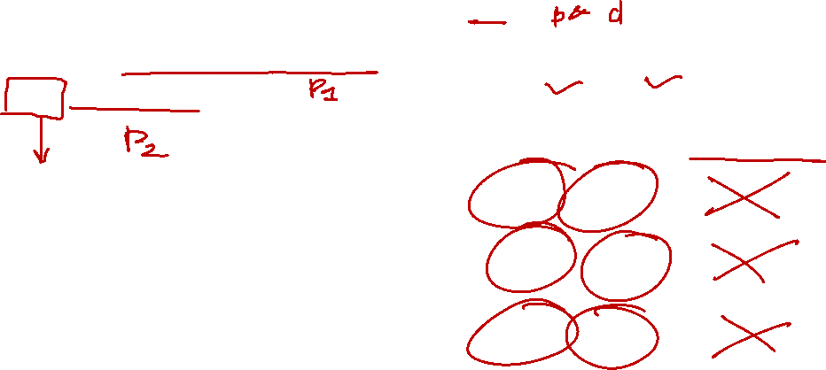
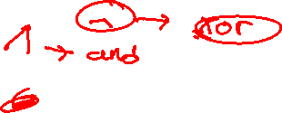
Konjungsi ( and, ^, &&)
Misalkan kita diberikan proposisi “p dan q”.
Bawa STNK | Bawa SIM | Memenuhi Aturan
“Mahasiswa harus membawa STNK
dan membawa SIM”
Matematika Diskrit RKA
Private Usage Only

Slide 18
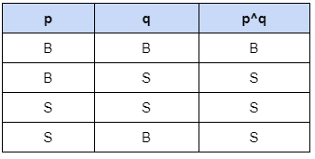


Konjungsi (and,$^$, &&)
Misalkan kita diberikan proposisi “p dan q”.
p = membawa STNK
q = membawa SIM
Pernyataan p dan q hanya akan dianggap Benar jika dan hanya jika p dan q keduanya bernilai benar
Matematika Diskrit RKA
Private Usage Only

Slide 19


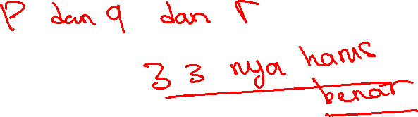
Konjungsi ( and, $^$ , &&)
Misalkan kita diberikan proposisi “p dan q”.
Pernyataan p dan q hanya akan dianggap Benar jika dan hanya jika p dan q keduanya bernilai benar
Matematika Diskrit RKA
Private Usage Only

Slide 20
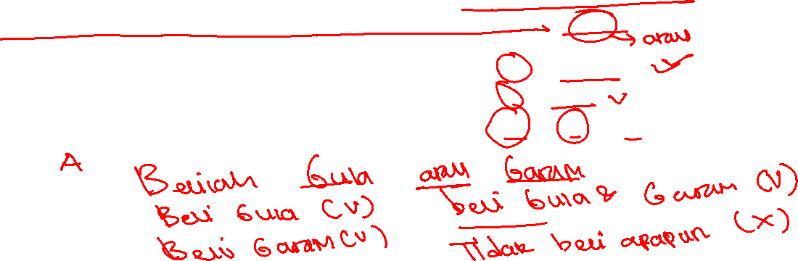
Disjungsi (or , V , ||)
Misalkan kita diberikan proposisi “p atau q”.
“Untuk sebuah himpunan A = {2,6,8,9,10} . A adalah himpunan yang memuat anggotanya yaitu bilangan yang habis dibagi 2 atau 3”
Himpunan A mengandung bilangan habis dibagi 2 = {2,8,10}
Himpunan A mengandung bilangan habis dibagi 3 = {6,9}
Himpunan A mengandung bilangan habis dibagi 2 dan 3 = {6}
Matematika Diskrit RKA
Private Usage Only

Slide 21
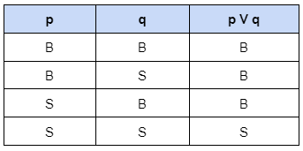
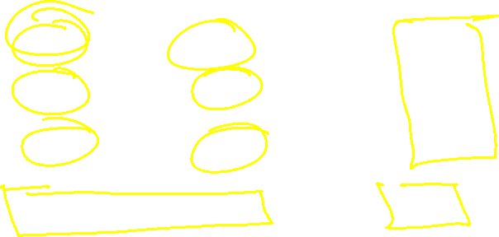
Disjungsi (or, V , ||)
Misalkan kita diberikan proposisi “p atau q”.
p = bilangan habis dibagi 2
q = bilangan habis dibagi 3
Pernyataan p atau q akan selalu benar selama minimal ada satu yang benar
Matematika Diskrit RKA
Private Usage Only

Slide 22
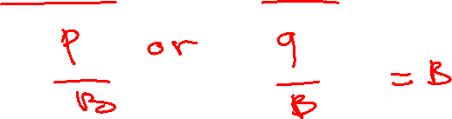
Disjungsi (or, V , ||)
Misalkan kita diberikan proposisi “p atau q”.
“Pilih aku atau dia”
Kalau bisa dua
kenapa harus
satu?
~ Algoritma Greedy
Matematika Diskrit RKA
Private Usage Only

Slide 23


Disjungsi Eksklusif (xor, , ^ )
Terkadang di dalam kehidupan kita diminta untuk membuat pilihan dan tidak diperkenankan untuk memilih keduanya
Kala itu Seif sedang makan malam bersama calon mertuanya
“Kamu mau saya masakin Gulai atau Kari Ayam? ”
Matematika Diskrit RKA
Private Usage Only

Slide 24
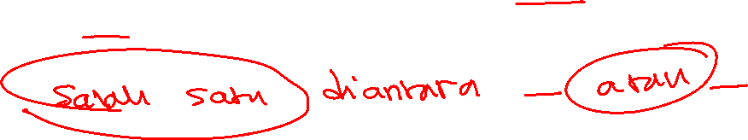
Disjungsi Eksklusif (xor, , ^ )
Terkadang di dalam kehidupan kita diminta untuk membuat pilihan dan tidak diperkenankan untuk memilih keduanya
Seif hanya bisa dibuatkan makanan salah satu dari Gulai atau Kari
Matematika Diskrit RKA
Private Usage Only

Slide 25
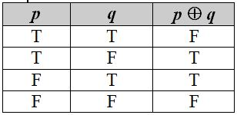
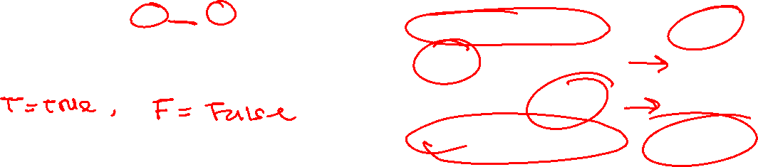
Disjungsi Eksklusif (xor, , ^ )
Apa yang akan terjadi jika Seif meminta untuk dimasakkan keduanya?
Pernyataan p xor q akan selalu benar selama p != q
Matematika Diskrit RKA
Private Usage Only

Slide 26
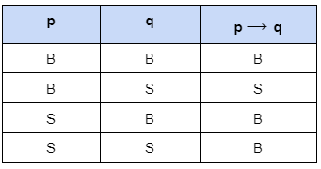
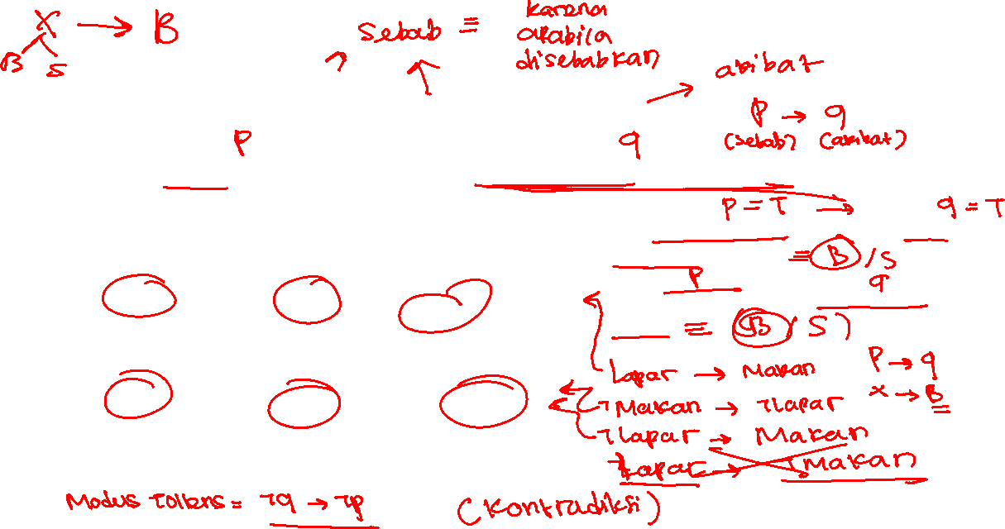
Implikasi (Jika … ,Maka …
Jika saya lapar, maka saya akan makan.
Jika 3 itu bilangan ganjil, maka 2 itu bilangan genap.
Jika gatau lagi, maka 5 itu bilangan prima
Matematika Diskrit RKA
Private Usage Only

Slide 27
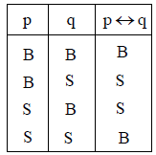
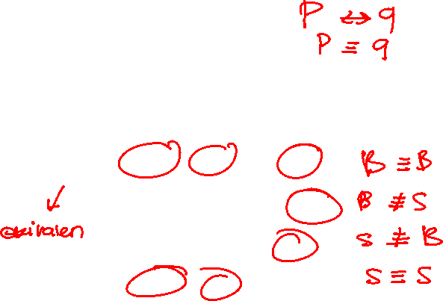
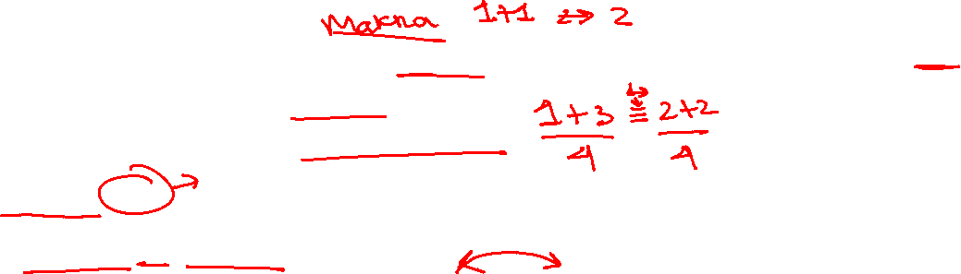
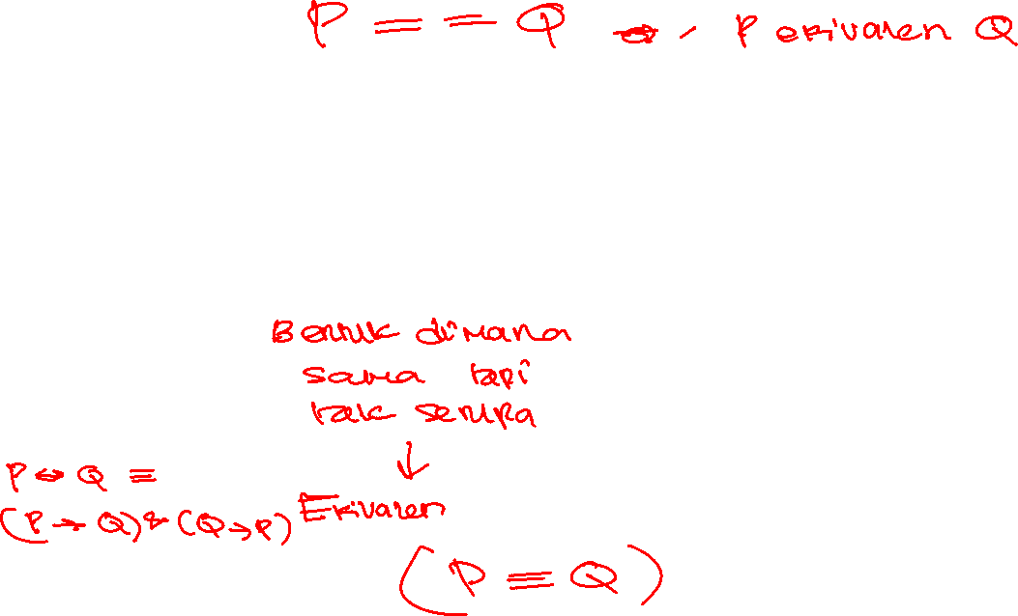
Biimplikasi ( … jika dan hanya jika ..)
Suatu bilangan dikatakan prima jika dan hanya jika bilangan itu habis dibagi dirinya sendiri
dan 1
P <-> Q akan bernilai benar selama P == Q
Matematika Diskrit RKA
Private Usage Only

Slide 28
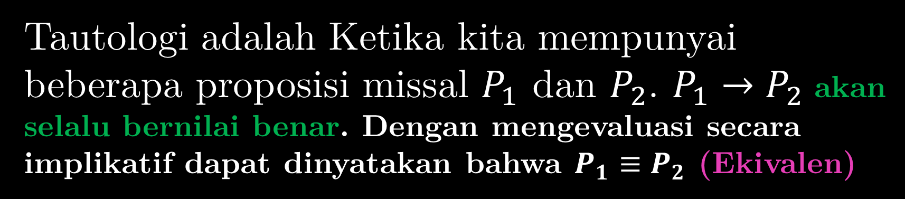
Tautologi
Tautologi adalah Ketika kita mempunyai beberapa proposisi missal $P_{1}$ dan $P_{2}$. $P_{1}→P_{2}$ akan selalu bernilai benar. Dengan mengevaluasi secara implikatif dapat dinyatakan bahwa $P_{1}≡P_{2}$ (Ekivalen)
Matematika Diskrit RKA
Private Usage Only

Slide 29
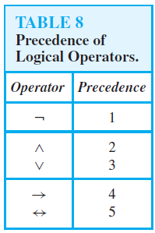
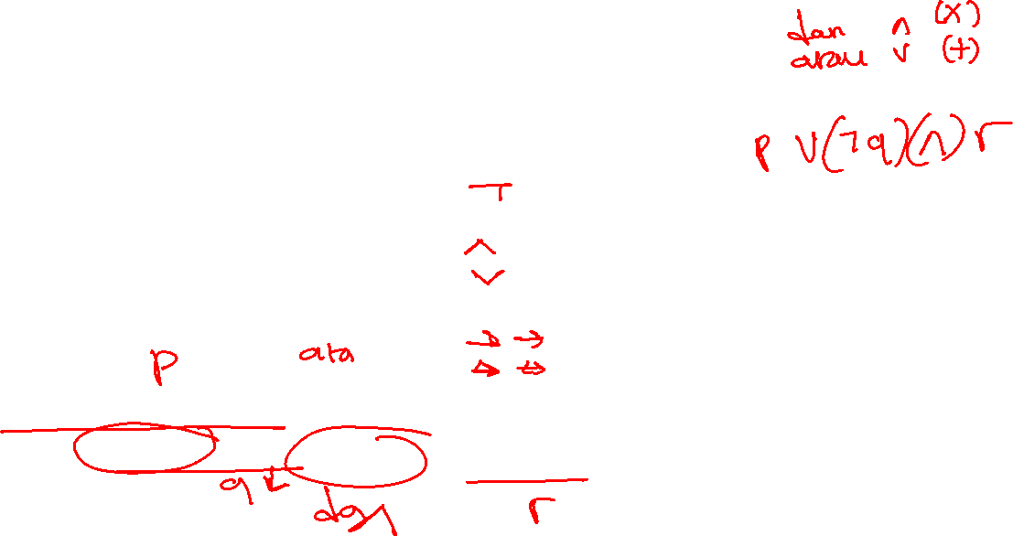


Matematika Diskrit RKA
Private Usage Only

Slide 30
Clean Logical Nested If
Anda diminta untuk membuat program untuk memeriksa apakah x adalah bilangan positif atau negatif.
Jika x bilangan positif , kemudian periksa apakah x
Bilangan genap, maka cetak “hi”
Bilangan ganjil, maka cetak “ho”
Jika x bilangan negative maka periksa apakah x
Bilangan genap, maka cetak “ha”
Bilangan ganjil, maka cetak “he”
Matematika Diskrit RKA
Private Usage Only

Slide 31
Clean Logical Nested If
Kita dapat menggambarkan flowchartnya
x genap
print(“hi”)
x Positif
x ganjil
print(“ho”)
input bilangan x
x genap
print(“ha”)
x Negatif
x ganjil
print(“he”)
Matematika Diskrit RKA
Private Usage Only

Slide 32
Clean Logical Nested If
Kita dapat menggambarkan flowchartnya
x positif genap
print(“hi”)
x positif ganjil
print(“ho”)
input bilangan x
x negative genap
print(“ha”)
x negative ganjil
print(“he”)
Matematika Diskrit RKA
Private Usage Only

Slide 33


Slide 34
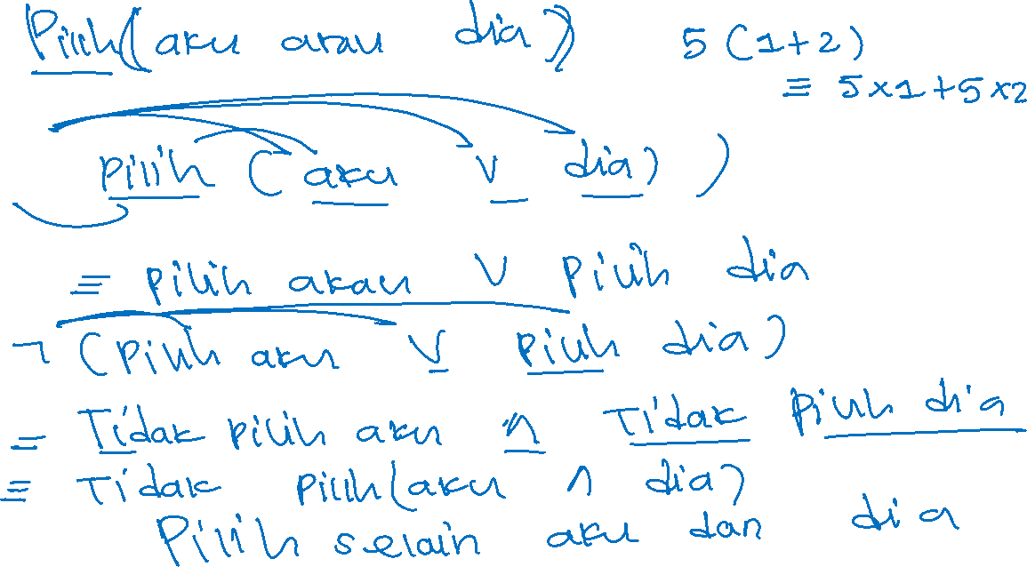

Slide 35
